Slide 1
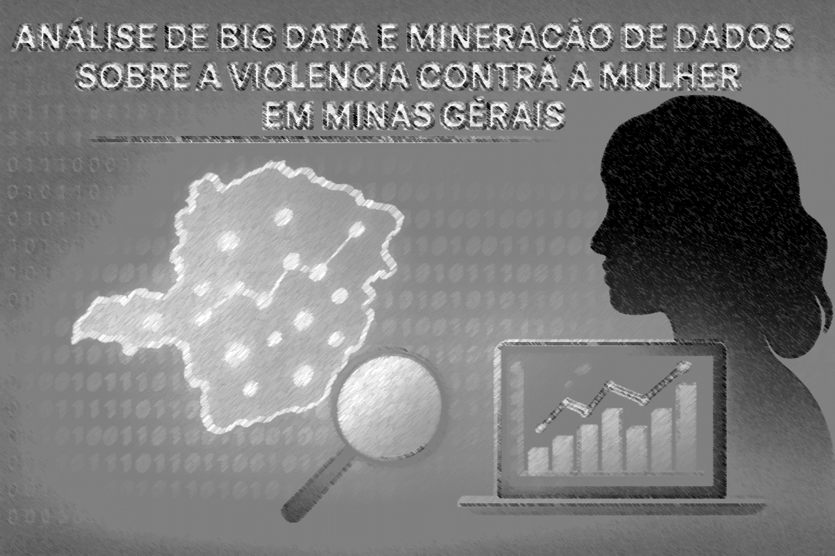


ATIVIDADE AVALIATIVA — Big Data e Mineração de Dados Análise de Big Data e Mineração de Dados sobre a Violência Contra a Mulher em Minas Gerais João Vitor Lehmen Sanmartin Patrik Lima Pereira

Slide 2

1. Definição do Problema e Escopo
O que é Feminicídio?
É o homicídio praticado contra a mulher por razões de gênero, resultante de Violência doméstica e familiar, ou Menosprezo ou discriminação à condição de mulher.
Quando a motivação do crime está no ódio, aversão ou objetificação da mulher, manifestação de misoginia, desprezo ou desumanização .
O Brasil está entre os países com maior índice de homicídios praticados contra mulheres. (TRIBUNAL DE JUSTIÇA DO ESTADO DO PARANÁ, 2024)

Slide 3
1. Definição do Problema e Escopo
Problema de Negócio Alta incidência de crimes e violência contra a mulher, demanda entendimento dos fatores socioeconômicos envolvidos. Gestores públicos têm dificuldade em alocar recursos e criar políticas preventivas baseadas em dados.
Objetivo da Solução Desenvolver modelo que relacione indicadores municipais (IDHM, população, densidade, escolarização, PIB per capita) à violência contra a mulher, para identificar padrões e apoiar políticas públicas eficazes.

Slide 4
1. Definição do Problema e Escopo
Ver como sera s métricas KPIs a serem colocando, todas conseguimos atender?

Slide 5
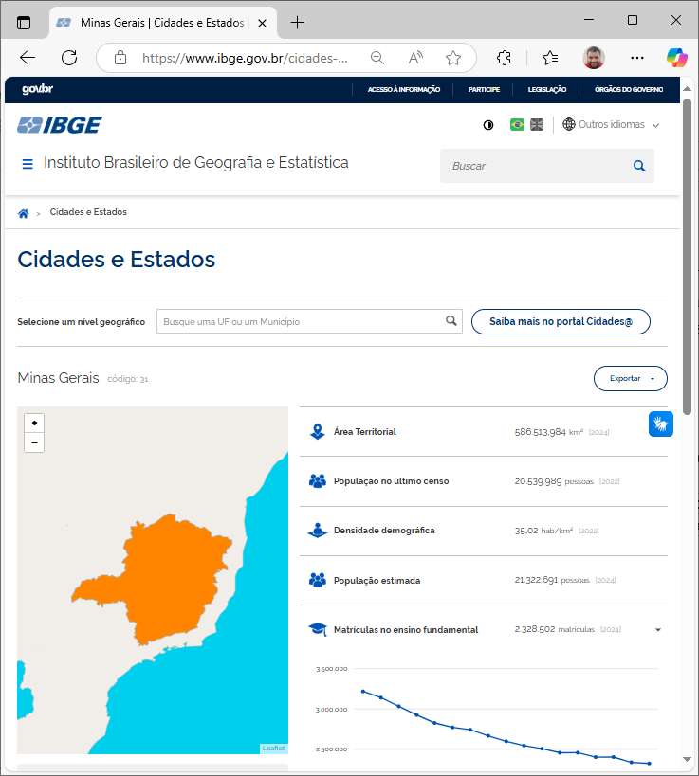
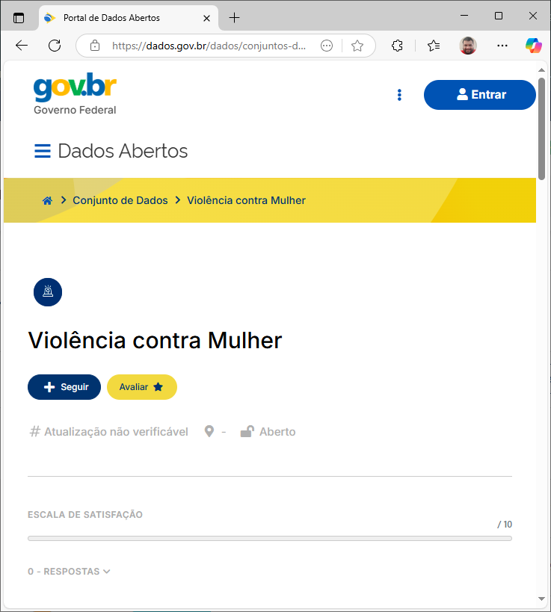
2. Fontes de Dados

Slide 6
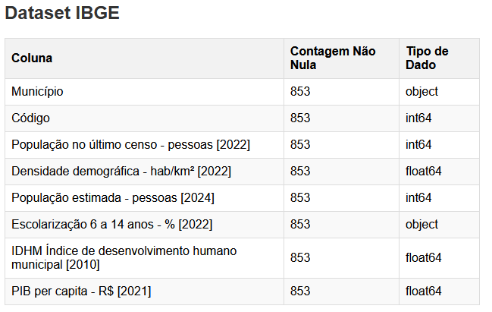
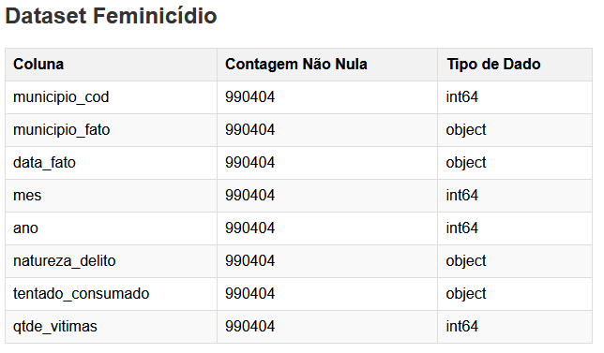
2. Fontes de Dados
Dados estruturados no formado csv
107.598 kb
119 bkb

Slide 7
X. Bibliografia
TRIBUNAL DE JUSTIÇA DO ESTADO DO PARANÁ. Feminicídio. Disponível em: https://www.tjpr.jus.br/web/cevid/feminicidio. Acesso em: 6 ago. 2025.
PARANÁ (Estado). Protocolo para investigar, processar e julgar com perspectiva de gênero as mortes violentas de mulheres (Feminicídios) no Paraná [livro eletrônico]. Curitiba: Governo do Estado do Paraná, 2021. Disponível em: https://www.tjpr.jus.br/documents/12054912/0/E-Book+Feminicidio_.pdf/ac1f1e60-ee0b-8d83-b191-78a7d99d6269. Acesso em: 6 ago. 2025.
WAISELFISZ, Julio Jacobo. Mapa da Violência 2015: homicídio de mulheres no Brasil. Brasília: Flacso Brasil, 2015.

